Slide 1
Colegio Isabel Riquelme
U.T.P.
GUÍA DIGITAL N°2
ASIGNATURA: Ciencias Naturales
CURSO: 1° AÑO
DOCENTE: Maribel Medina Rebolledo
SEMANA: 06 al 10 de Abril

Slide 2
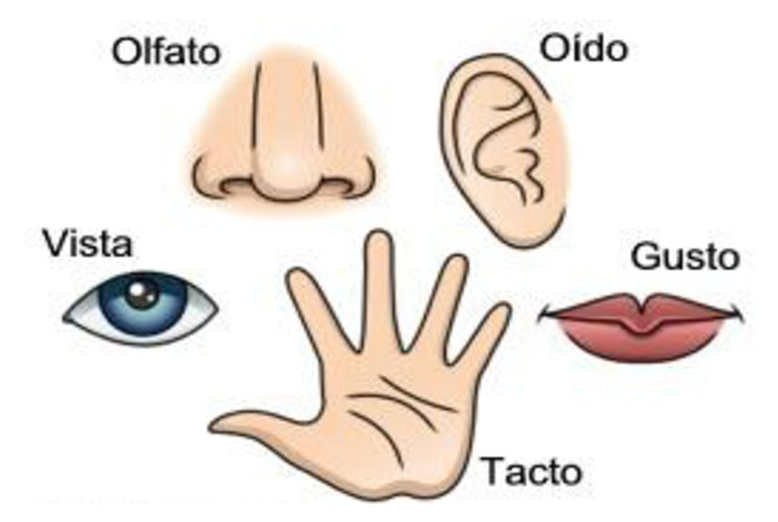
Los Sentidos

Slide 3
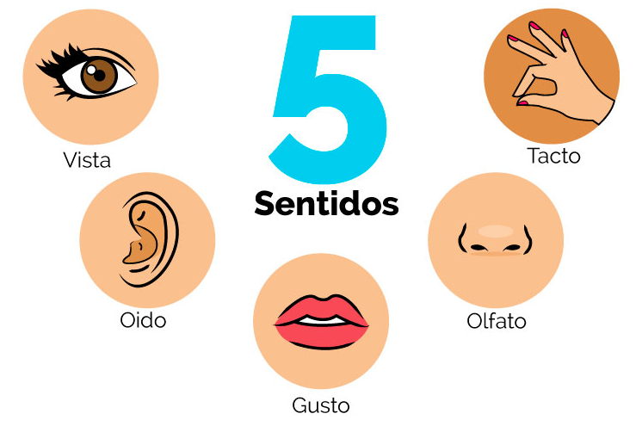
Los Sentidos
Los utilizamos para percibir, conocer y relacionarnos con nuestro entorno. También utilizamos los sentidos para protegernos.
Los sentidos son cinco:
La Vista
La Audición
El Gusto
El Olfato
El Tacto

Slide 4
La Vista
Es el sentido que nos permite ver todo lo que nos rodea.
El órgano del sentido de la vista es el ojo. (A través de los ojos podemos percibir el color, el tamaño y la forma de todo lo que está a nuestro alrededor).

Slide 5
Dato de interés:
En el cerebro se interpretan las imágenes que captamos con el ojo, y se les da un significado.
Las cejas son un conjunto de pelos que están encima de los ojos. Su función es impedir que las gotas de sudor y agua caigan dentro del ojo.
Los párpados son parte de la piel de la cara, que mediante unos músculos se abren o cierran y así protegen al ojo del polvo o de la luz. También mantienen el ojo húmedo al repartir las lágrimas por todo el ojo cuando lo cerramos y lo abrimos.
Las pestañas son una fila de pelos que están en los extremos de los párpados y evitan que entre polvo o cualquier otro elemento extraño en el ojo.
Las glándulas lacrimales están constantemente produciendo lágrimas, para mantener al ojo húmedo y que no se seque.

Slide 6
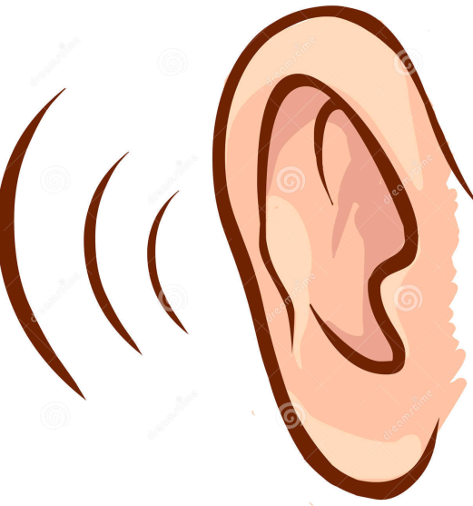
La Audición
El sentido del oído nos permite percibir los sonidos, su volumen, tono, timbre y la dirección de la cual provienen.
Los órganos de la audición son los oídos. Los oídos están situados a ambos lados de la cabeza para percibir todos los sonidos que nos rodean.

Slide 7
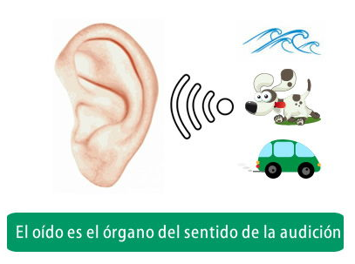
Dato de interés:
Los oídos además de la audición son los órganos responsables del equilibrio. Los sonidos se transmiten por el aire o por otros medios y llegan hasta nuestra oreja la que los capta y los envía al oído interno, donde se transforman y transmiten señales nerviosas al cerebro para su interpretación.

Slide 8
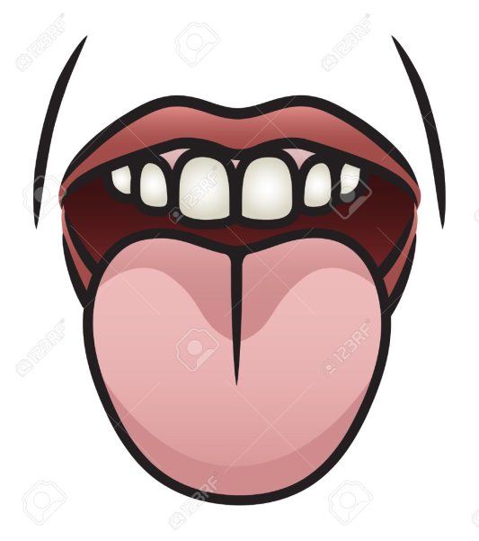
El Gusto
El sentido del gusto nos permite percibir los sabores de nuestros alimentos favoritos.
Los órganos del gusto son la lengua y el paladar. (En la lengua y el paladar se encuentran las papilas gustativas, que son los órganos sensoriales encargados de percibir los sabores).

Slide 9
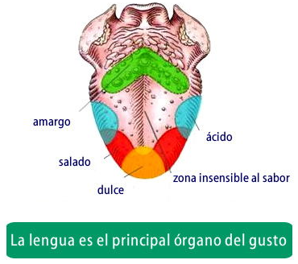
Dato de interés:
Podemos percibir 4 tipos de sabores
Dulce, se capta en la punta de la lengua. Por ejemplo el sabor de los caramelos.
Salado, se capta a los dos lados de la parte delantera de la lengua. Por ejemplo el sabor del jamón
Ácido, se percibe a los dos lados de la lengua pero un poco más atrás que el anterior. Por ejemplo el sabor del jugo de limón.
Amargo, se capta en la parte de atrás de la lengua. Por ejemplo el sabor del café sin azúcar o el pomelo.
En el centro de la lengua casi no se localizan receptores del sabor (papilas gustativas). Decimos que es una zona insensible al sabor.

Slide 10
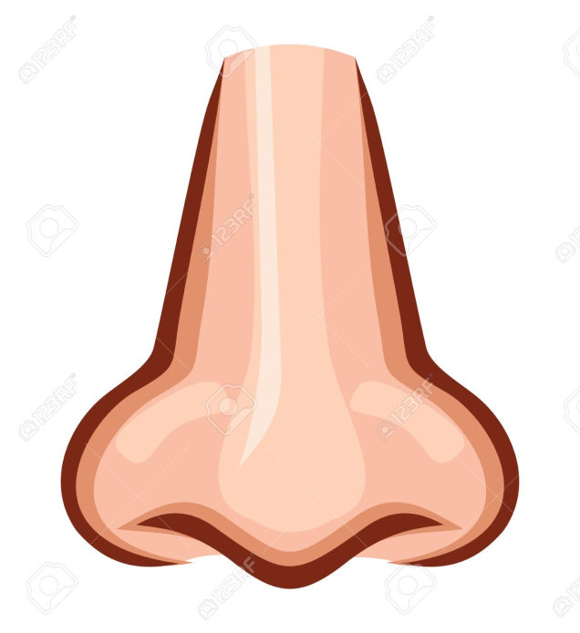
El Olfato
El sentido del olfato es el sentido encargado de captar los olores que nos rodean.
Su órgano es la nariz.

Slide 11
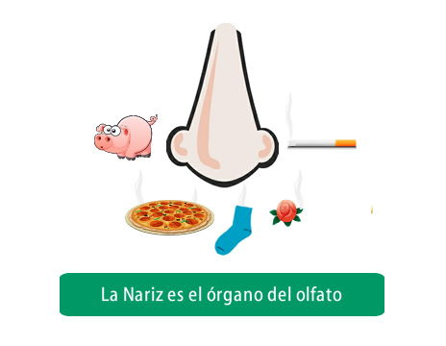
Dato de interés:
En el interior de las fosas nasales se encuentra la pituitaria amarilla. En la pituitaria amarilla se encuentran los receptores del olfato, que envían la información al cerebro a través del nervio olfativo.
Características:
La nariz humana es capaz de distinguir entre más de cien mil aromas diferentes.
Además el sentido del olfato está relacionado con el sentido del gusto, pues la boca y la nariz están conectadas entre sí, y gran parte del sabor de los alimentos está complementado con su aroma.
Este sentido es muy importante ya que puede ayudarnos a protegernos de peligros. Por ejemplo, con el olfato podemos detectar si en nuestra cocina hay un escape de gas o si algo se está quemando. También se puede detectar los alimentos que se encuentran en mal estado.

Slide 12
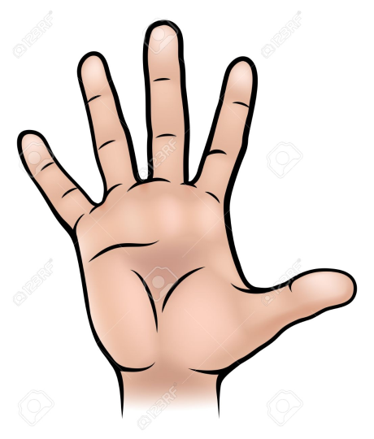
El Tacto
El sentido del tacto nos permite percibir cualidades de los objetos como la forma, la textura y la temperatura.
El órgano del tacto es la piel, por lo tanto se extiende por todo nuestro cuerpo, pero son las manos los miembros usados comúnmente para tocar.

Slide 13
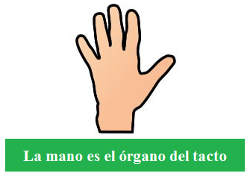
Dato de interés:
¡Si lo piensas la piel es el órgano más grande de nuestro cuerpo!
Características:
A través de la piel nos relacionamos con el mundo exterior ya que posee millones de receptores sensoriales de distinto tipo. Algunos responden al dolor, la presión y la temperatura. Hay zonas de nuestro cuerpo que tienen mayor sensibilidad que otras como por ejemplo la punta de los dedos.
La piel actúa como una barrera de defensa del cuerpo.
Te permite percibir sensaciones como por ejemplo si algo esta frio o caliente, si es liso o áspero y sentir dolor si te golpeas

Slide 14
Ahora debes demostrar tus habilidades

